Slide 1
STATE MANAGEMENT
PT. Prosigmaka Mandiri

Slide 2
State Management
Pada React JS terdapat beberapa fungsi yang digunakan untuk pengaturan state. Fungsi-fungsi ini berbeda sesuai dengan jenis class yang digunakan. Component class menggunakan fungsi-fungsi seperti ComponentDidMount(), sedangkan Functional Class menggunakan useState() dan lain-lain. State management ini digunakan untuk mempermudah perubahan value dari state pada class tersebut.
Component Class
Pada Componet Class beberapa action yang diguanakan antara lain, Mounting, Updating, Unmounting. Dapat dilihat pada table di slide selanjutnya.

Slide 3
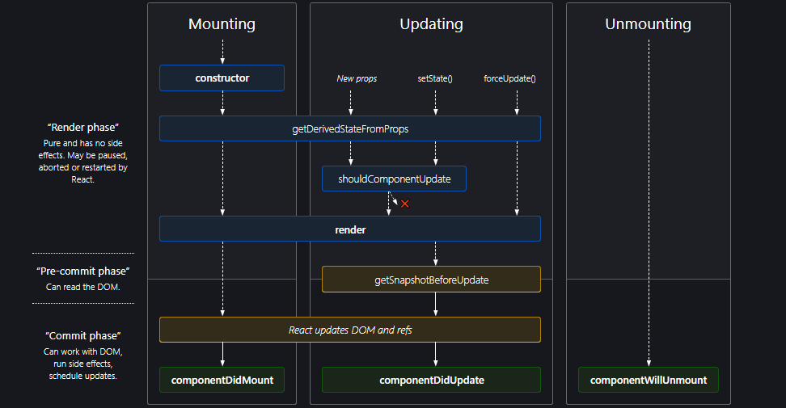
Sumber: https://projects.wojtekmaj.pl/react-lifecycle-methods-diagram/

Slide 4
Mounting
constructor(props)
Method yang pertama kali dieksekusi ketika fase mounting
Digunakan untuk inisialisasi local state dan atau bind methods
Dalam hal komunikasi antar component, constructor() dieksekusi bersamaan dengan props sebagai argumennya dan method ini harus diawali dengan super(props) agar component dapat menggunakan method atau nilai yang dikirimkan oleh parent componentnya
getDerivedStateFromProps(props, state)
Digunakan untuk meng-update state sebelum rendering
Hampir sama dengan setState(), bedanya method ini tereksekusi lebih dulu
Sumber: https://www.w3schools.com/react/react_lifecycle.asp
https://medium.com/better-programming/the-react-component-lifecycle-c9302202a69f

Slide 5
Mounting
render()
Satu-satunya method yang harus ada pada React Component
Method ini digunakan untuk menyimpan file JSX yang nantinya dirender ke DOM
componentDidMount()
Method yang terakhir kali dieksekusi pada fase mounting
Akses dan manipulasi DOM dilakukan pada method ini, seperti ketika ingin request data dari API atau binding event handlers

Slide 6
Updating
getDerivedStateFromProps(props, state)
Method yang juga tereksekusi pada fase mounting
Tereksekusi ketika terdapat perubahan pada state via setState() atau ketika terdapat props baru
shouldComponentUpdate(nextProps, nextState)
Pada method ini, kita dapat membandingkan nilai state dan atau props saat ini dengan nilai state dan atau props setelah perubahan
Method ini digunakan untuk menentukan apakah sebuah component akan dirender ulang atau tidak
Mengembalikan nilai boolean
Jika kita mengeksekusi method forceUpdate(), maka method ini akan diabaikan dan method render akan langsung dieksekusi
Sumber: https://www.w3schools.com/react/react_lifecycle.asp
https://medium.com/better-programming/the-react-component-lifecycle-c9302202a69f

Slide 7
Updating
render()
getSnapshotBeforeUpdate(prevProps, prevState)
Method ini digunakan ketika kita ingin melihat setiap perubahan yang dilakukan pada DOM sebelum diterapkan karena method ini memiliki akses terhadap props dan state sebelum perubahan sekalipun perubahan telah terjadi
Method ini mengembalikan nilai sebelum perubahan tersebut yang kemudian akan diteruskan ke componentDidUpdate
componentDidUpdate(prevProps, prevState, snapshot)
Memiliki kegunaan yang hampir sama dengan componentDidMount, bedanya method ini berjalan setiap kali terjadi perubahan
Method ini memungkinkan terjadinya infinite loop

Slide 8
Unmounting
componentWillUnmount()
Method ini digunakan untuk menghentikan network request dan secara keseluruhan membersihkan semua data yang tersisa
Sumber: https://www.w3schools.com/react/react_lifecycle.asp
https://medium.com/better-programming/the-react-component-lifecycle-c9302202a69f
DIAGRAM

Slide 9
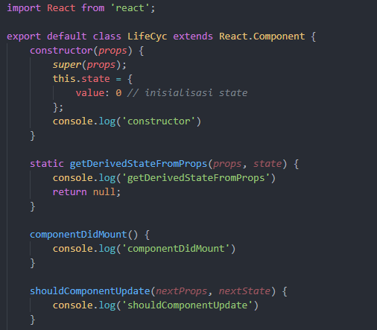
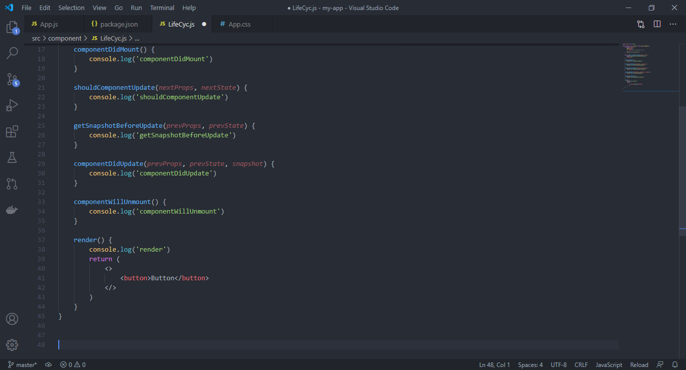
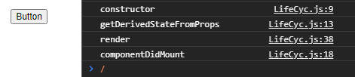
Mounting

Slide 10
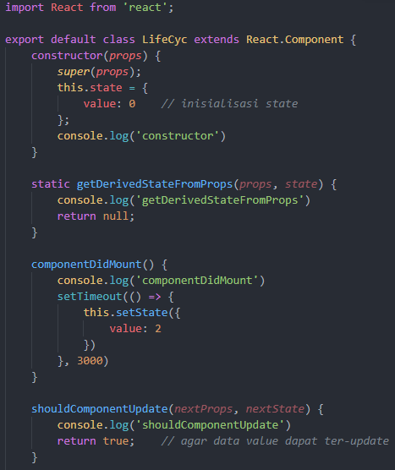
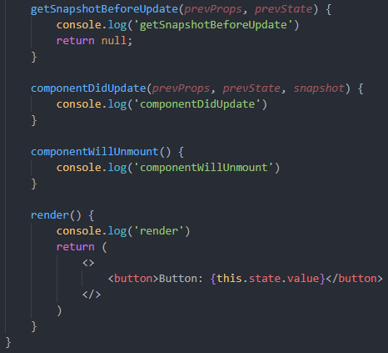
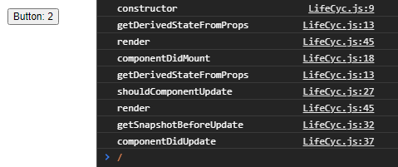
Updating

Slide 11
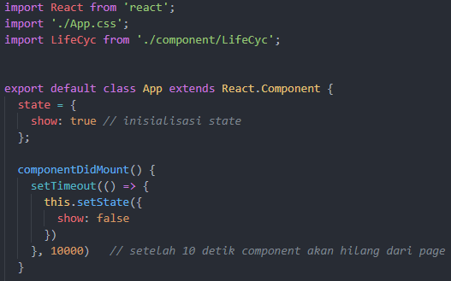
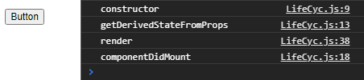
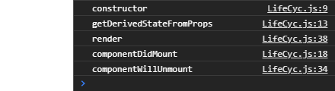
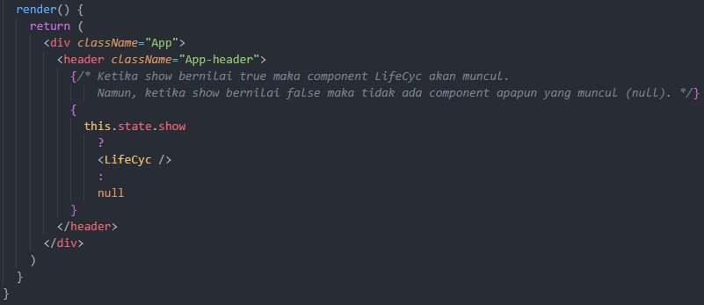
Unmounting

Slide 12
State Management (Functional Class)
REACT HOOKS
React 16.8↑: state dan lifecycle dapat digunakan pada functional component dengan React Hooks
Effect Hook, useEffect, menambahkan kemampuan untuk melakukan “side effect” dari sebuah function component. Hook ini memiliki fungsi yang sama dengan componentDidMount, componentDidUpdate, dan componentWillUnmount pada class, tetapi disatukan menjadi satu API.
Side effect -> segala aktivitas yang dapat mempengaruhi component setelah component tersebut di-render ke browser, seperti ketika request data melalui axios
Sumber: https://id.reactjs.org/docs/hooks-overview.html

Slide 13
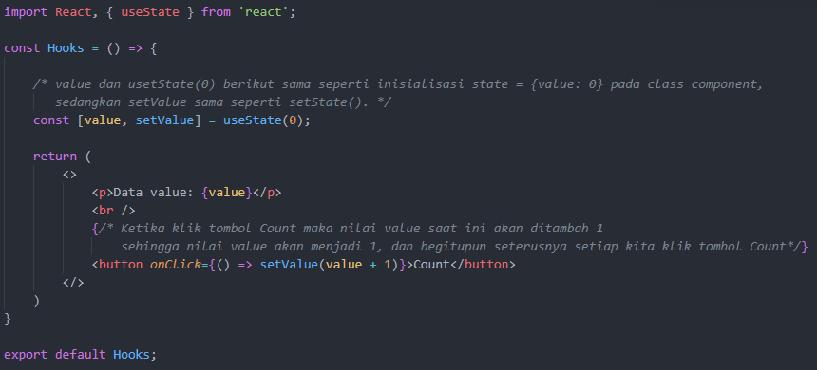
React Hooks
UseState()
Di dalam sebuah function component, kita tidak memiliki this, jadi kita tidak bisa menulis atau membaca this.state. Sebagai gantinya, kita dapat memanggil Hook useState secara langsung di dalam komponen kita:
Pada contoh disamping value merupakan sebauh nama variable baru, sedangkan setValue adalah fungsi yang digunakan untuk merubah nilai dari value tersebut. Penamaaan ini tidak terikat sehingga dapat ditulisa dengan nama apapun seperti [pisang, setPisang].

Slide 14
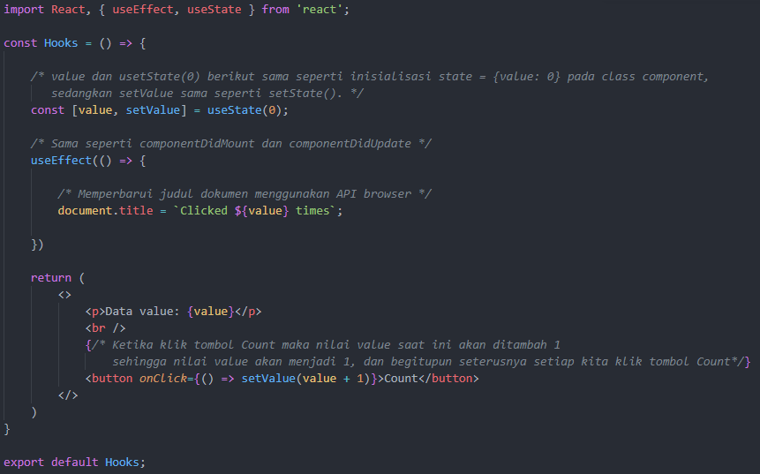
React Hooks
useEffect()
Di dalam sebuah component class, kita menggunakan componentDidMount atau componentDidUpdate untuk melakukan redering ulang apabila terdapat perubahan pada suatu state. Akan tetapi pada functional class tidak terdapat fungsi tersebut. Sebagai gantinya, kita dapat memanggil Hook use secara langsung di dalam komponen kita:
Saat terjadi perubahan pada nilai value maka tidak otomatis terjadi perubahan pada document title, sehingga perlu dilakukan redering ulang menggunakan useEffeect. Sehingga setiap terjadi perubahan pada nilai value maka semua atribut yang menggunakan state value akan berubah sesuai dengan nilia value yang telah diupdate.

Slide 15
Terimakasih ☺

